Slide 1
MHW3
Gabriele Rolo
1000008042
30/04/2022

Slide 2
Descrizione del progetto
Ho implementato le due API nel mio secondo mhw.
Le ricerche e implementazioni delle API sono basate sul risultato del test.
API 1: Spoonacular
API 2(OAUTH2): Spotify

Slide 3
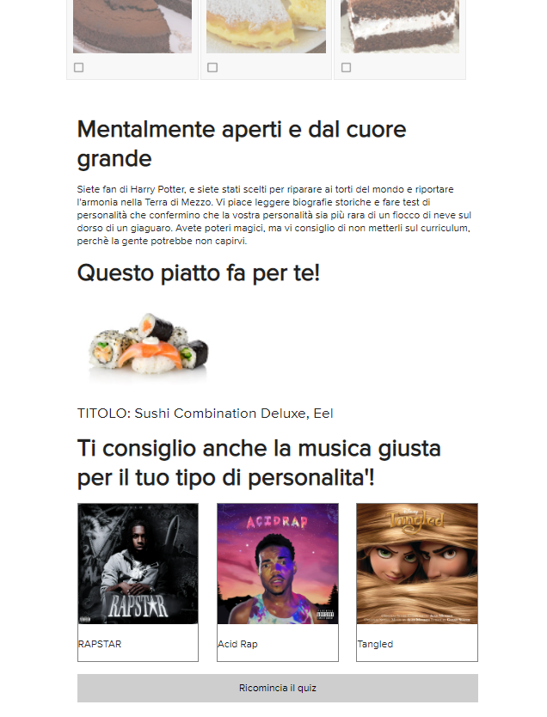
Risultato finale
Risultato
API 1
API 2

Slide 4
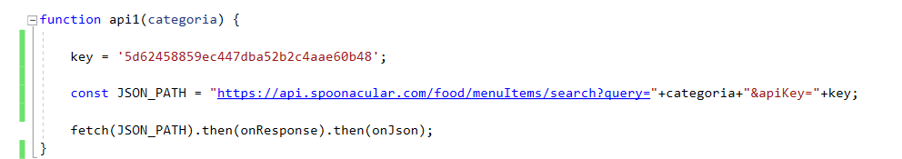
API
Spoonacular
La seguente API fornisce dati di prodotti, cibi e ricette di tutto il mondo e di tutte le tipologie.
Ho inserito nel HTML dei tipi di cibi nel data-choice-id, con queste ci costruisco la richiesta all’URL dell’ API affinché mi torni un immagine e un titolo di una ricetta coerente al risultato del test.
Precisamente utilizziamo ?query = ‘categoria’ per filtrare le ricerche con la categoria di cibo desiderato.
Questa API richiede anche l’utilizzo di una key, ricevuta nel momento dell’iscrizione al sito.

Slide 5
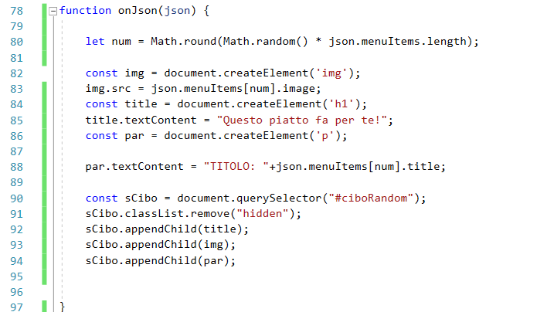
API
Spoonacular
Con il file json restituito riempio la section apposita con l’immagine di una ricetta, scelta casualmente tra quelle selezionate dall’ API, e il titolo di quest’ultima.

Slide 6
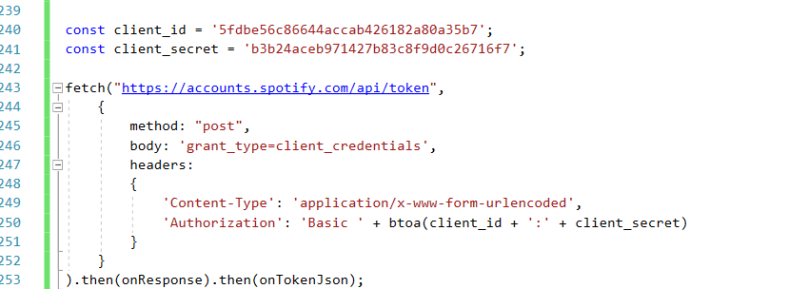
La seguente API restituisce tutti i dati relativi a musica.
E’ un API con autenticazione OAUTH 2, quindi, inizialmente, genero il token utilizzando le credenziali personali ricevute nel momento in cui mi sono registrato al sito e ho creato l’applicazione.
API
Spotify

Slide 7
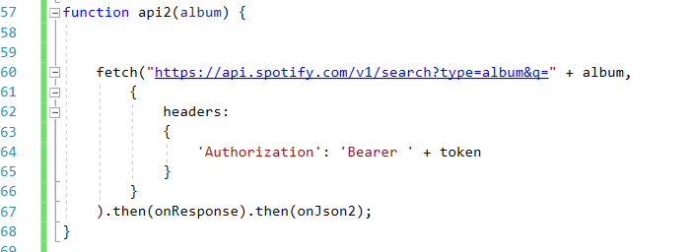
API
Spotify
Quando l’utente finisce il test avviene la richiesta all’API utilizzando come filtri type=album e q= var(album).
Nella variabile album c’è il data-spotify inserito nel HTML.
Per dare l’autorizzazione alla chiamata si utilizza il token precedentemente generato.

Slide 8
API
Spotify
Con il file json restituito riempio la section relativa a spotify.
Inserisco le immagini e i titoli di 3 playlist del genere musicale del data-spotify

Slide 9
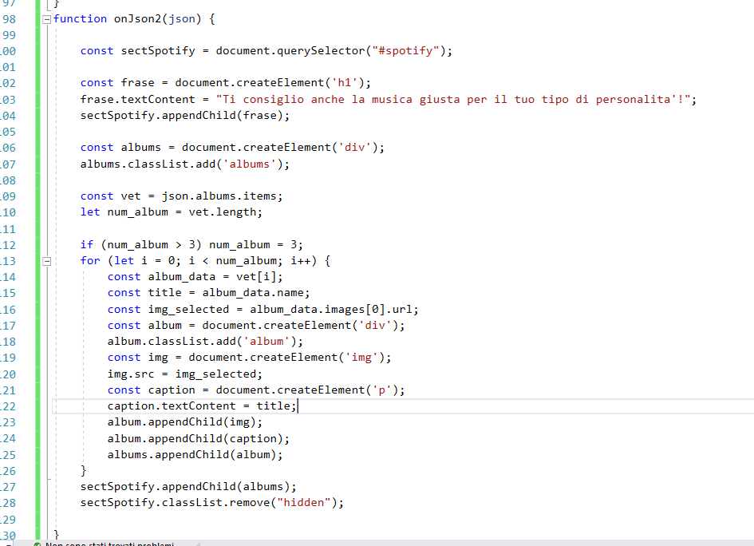
API
Spotify

